Slide 1
VERSIONAMENTO DE SOFTWARE
—Adriano Driuzzo

Slide 2
“Never use “final” in a file name.”
—Karl Broman

Slide 3
INTRODUÇÃO
Equipes de desenvolvimento estão sempre escrevendo um novo código ou alterando um código existente
Necessidade de trabalhar de forma segura e organizada
Rastreabilidade

Slide 4
CONTROLE DE VERSÃO
É o gerenciamento de diferentes versões de um arquivo ou projeto
Cada mudança gera uma versão
GIT, SVN, TFVC

Slide 5
VERSIONAMENTO
É o proceso de atribuir um nome único ou numeração única para identificar o estado de um software.
Atribuídos de forma crescente
Indicam melhorias ou correção de falhas

Slide 6
TIPOS DE VERSIONAMENTO
VERSÃO INTERNA
RELEASE VERSION
Número interno que pode ser incrementado varias vezes por dia
Muda com uma menor frequência
Divulgação pública

Slide 7
PROBLEMA
Inferno da dependência
Quanto maior o crescimento do software, maior a probabilidade de conflitos
Especificação das dependências
Muito rígida -> bloqueio de versão
Muito vaga -> assume compatibilidade em mais versões do que o esperado

Slide 8
SEMANTIC VERSIONING
Acordo universal de versionamento de software
Voltado para APIs públicas
Tom Preston-Werner (GitHub)
http://semver.org

Slide 9
2.3.5
MAJOR
MINOR
PATCH

Slide 10
ESTRUTURA SemVer
MAJOR
MINOR
PATCH
Mudanças consideráveis
Mudanças que podem causar incompatibilidade
Alto risco
Melhorias
Novas funcionalidades
Não afetam a compatibilidade
Médio Risco
Mudanças menores
Correção de bugs (bugfixes)
Não afetam a compatibilidade

Slide 11
breaking.feature.fix

Slide 12
PRE-RELEASE
Projeto em seu início usa a versão Major como zero (0.1.0)
As fases Alpha, Beta e Release Candidates são identificadas no final da nomenclatura (0.1.0-a, 0.1.0-b, 0.1.0-rc)
A primeira publicação do projeto começa com 1.0.0

Slide 13
FASES DO VERSIONAMENTO
 | SemVer
ALPHA | 1.2.0-a.1
BETA | 1.2.0-b.1
RELEASE CANDIDATE | 1.2.0-rc.1
RELEASE | 1.2.0
POST RELEASE FIXES | 1.2.1

Slide 14
BENEFÍCIOS SemVer
MAIOR CLAREZA
ÓTIMO
FACILITA
Compatibilidades e dependências
Para bibliotecas e aplicações open source
Decisões ao atualizar a aplicação

Slide 15
DESVANTAGENS SemVer
NÃO RECOMENDADO PARA APPS END-USER
DEPENDÊNCIAS ENCADEADAS
RANGE DE VERSÕES
O formato atende as necessidades de uma API pública (dependências e compatibilidades)
Dependências que possuem outras dependências
Node possui um grande range de sintaxe de versões (hífen, x, ^, ~)

Slide 16
OUTROS TIPOS DE VERSIONAMENTO
DATA
ANO
Ubuntu 18.04
Lançado em Abril de 2018
Formato ISO 8601 – YYYY-MM-DD
Windows 95
(Windows 4.00)
CODINOME
BUILD
macOS 10.0 – Cheetah
Windows 98 – Memphis
Firefox 2.0 – Bon Echo
macOS 10.15 – (19A583)

Slide 17
SUGESTÃO DE USO
MAJOR
MINOR
PATCH
Mudanças consideráveis – Ação de marketing
Interface gráfica - Redesign
Impacto na infraestrutura do usuario (celular, configuração)
Melhorias
Novas funcionalidades
Não afetam a compatibilidade
Médio Risco
Mudanças menores
Correção de bugs (bugfixes)
Não afetam a compatibilidade

Slide 18
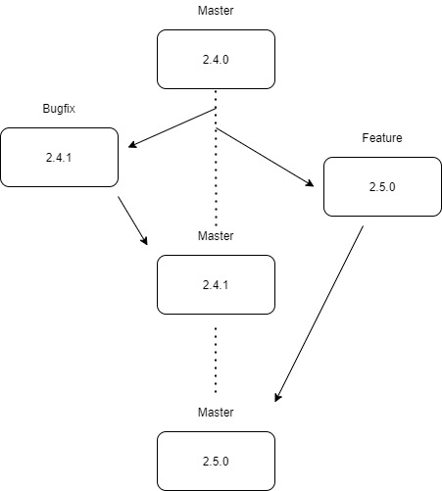
FLUXO DE VERSÃO 1

Slide 19
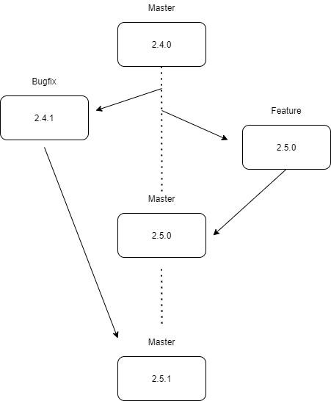
FLUXO DE VERSÃO II

Slide 20
CHANGELOG X RELEASE NOTES
CHANGELOG
RELEASE NOTES
Arquivo com uma lista de mudanças de cada versão por ordem cronológica inversa
Links para bugs ou solicitações de melhoria
Detalhe técnico
Arquivo com as novidades da versão
Guia rápido sobre o que mudou no sistema
Voltado para marketing ou grande público

Slide 21
RELEASE NOTES
DD-MM-AAA - MZiQ RELEASE NOTES – NOME DO SQUAD
> Produto 0.0.0 (número da versão)
[NOVO] – Texto descritivo
[MELHORIA] - Texto descritivo
[CORREÇÃO] – Texto descritivo

Slide 22
OBRIGADO!
adriano.driuzzo@mzgroup.com www.mzgroup.com

